Slide 1
Pensum - Web programming
Semester 1 MMD xbi@2023

Slide 2
Pensum
Kode til Web
Ugeplan

Slide 3
Computational thinking
Algoritmisk tænkning: anvende algoritmisk tænkning på at analysere og løse problemer.
Dekomponering: dekomponering indebærer at bryde et komplekst problem eller en stor opgave ned i mindre, mere håndterbare dele
Mønstergenkendelse: At kunne genkende mønstre i data eller problemer er en vigtig del af computational thinking

Slide 4
Frontend Arbejdsmiljøet
Forstå, hvordan internettet fungerer, og hvordan hjemmesider hostes.
Lær at bruge git, GitHub og versionskontrol.
Lær vigtige fejlfinding I Vscode at anvende på projekter.

Slide 5
HTML 5-viden
Lær HTML-syntaksen til at strukturere dine hjemmesider.
Forstå HTML-skabelonen og HTML-dokumenttyperne.
Lær at bruge HTML-tags til at strukturere overskrifter, afsnit.
Skab flersidede hjemmesider.
Lær HTML Accessibility bedste praksis.
Lære HTML-validering

Slide 6
CSS viden
Lær at bruge inline, intern og ekstern CSS.
Forstå bedste praksis for CSS-kodning.
Lær om CSS-specificitet og nedarvning.
Lær og forstå CSS-box model.
Lær at bruge udviklerværktøjer til at inspicere og diagnosticere CSS. Lær om CSS-positionering og display.
Lær om skrifttypetilpasning ved hjælp af CSS
Implementer responsivitet ved hjælp af CSS-media query og breakpoints.
CSS float- og clear-egenskaber.

Slide 7
CSS RWD viden Flex & Grid
hvorfor flexbox blev introduceret til CSS.
Forstå hvad der sker, når display er sat som flex.
Forstå flexretning og hvordan det påvirker layout.
Forstå shorthand-egenskaben.
Lær om, hvordan Grid adskiller sig fra flexbox
Forstå hvad der sker, når display er sat
Lær hvordan grid-størrelse håndteres, og hvordan man opretter et grid.
Lær at positionere elementer i et grid ved hjælp af native CSS.

Slide 8
Bootstrap
Forstå forskellen mellem indbyggede CSS-værktøjer og eksterne ‘framework’.
Lær at installere Bootstrap- på din hjemmeside.
Forstå Bootstrap's 12-kolonners layoutsystem.
Lær at style Bootstrap-komponenter som knapper, navigationsbar og ...
Find og brug Bootstrap-kodefragmenter, redesign forudbyggede skabeloner for hurtigt at skabe hjemmesider.

Slide 9
Øvelse 2
Find 5 spørgsmål fra kode til web og spørge d. andre gruppe
https://koder.systime.dk/?id=129 (pink)
https://koder.systime.dk/?id=151 (blå)
https://koder.systime.dk/?id=133 (sort)
https://koder.systime.dk/?id=135 (grøn)
https://koder.systime.dk/?id=136 (gul)

Slide 10
øvelse
Finde 5 læringsmål fra studieordning –multimedia produktion 1 som er
relateret til web programmering
https://www.eamv.dk/Files/Files/uddannelser/videregaaende/multimediedesigner/National%20studieordning%20Multimediedesigner%202022.pdf

Slide 11
Final Reflection in the group

Slide 12
Guidance protocol to your exam project
How XBI will guide you in the exam time period?

Slide 13

Questions- fagkrav?

Slide 14
Where are we now ?

Slide 15
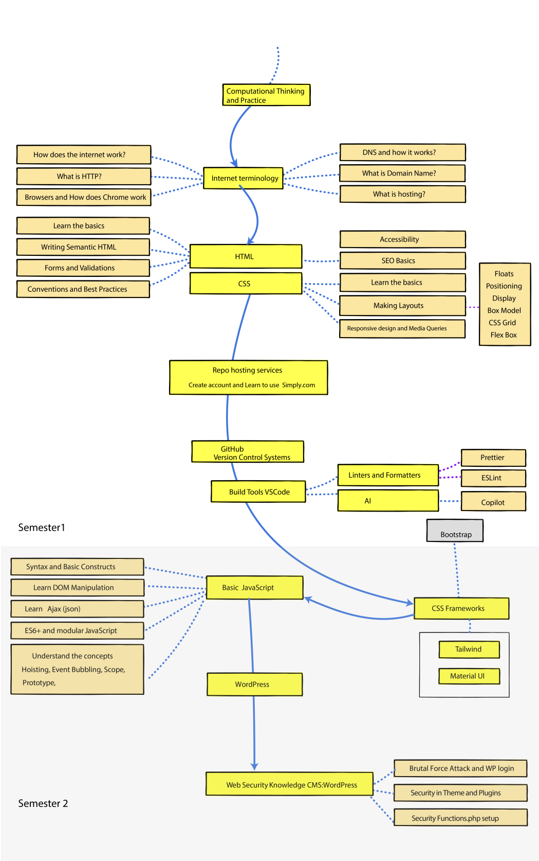
Semester1-3

Slide 16
Tak for samarbejdet

